Slide 2
Informações úteis
—
Acesse nossa Central de Ajuda, menu Produtos => Documentação => RENAVE => RENAVE 0 KM e obtenha todas as informações necessárias para o credenciamento, contratação, configuração e uso do RENAVE 0 KM
O RENAVE é um serviço, escolha um Integrador* ou acione seu time de tecnologia para realizar o acesso.
* Integrador = empresa de tecnologia que forneça DSM ou Ferramentas para acesso ao serviço

Slide 3
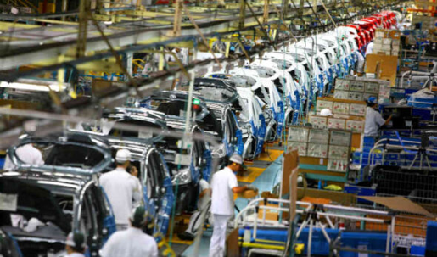
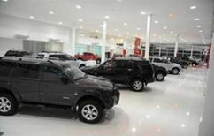
FLUXO DE NEGÓCIO - RENAVE 0Km
—
5
Informa Saída de Estoque
texto
RENAVE
Montadora
2
Registra Entrada estoque
Informa veículo faturado
Emite NF-e
1
Realiza transferências entre estoques
(quando houver)
7
Realiza 1o Emplacamento
3
4
Registra Saída de Estoque
(Obter ATPVe)
DETRAN
6
Entregar ATPVe/ NFe
Concessionário
Cidadão

Slide 4
RENAVE
ZERO WEB
—
Como ferramenta de contingência está disponível o Renave Zero Web, um portal com um conjunto limitado de operações, não contemplando:
cancelamentos
transferências entre estoques
Sendo usado de maneira emergencial, apenas como solução de contorno até o desenvolvimento de sistema pela sua empresa ou contratação de terceiro (Integrador).
* Integrador = empresa de tecnologia que forneça DSM ou Ferramentas para acesso ao serviço
Disponível em:
www.renavezeroweb.senatran.serpro.gov.br

Slide 5
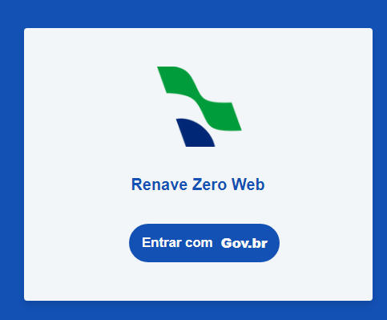
Manual RENAVE Zero Web
—
Acesse: https://www.renavezeroweb.senatran.serpro.gov.br
Faça o acesso pelo Gov.br
Importante:
- O usuário logado deve ter os selos ouro ou prata;
- Terão acesso os CPFs delegados pelo CNPJ;
- É preciso realizar a adesão pelo CREDENCIA antes de operar o portal;
Para mais informações sobre usuários vinculados e formas de vinculação ao CNPJ acesse AQUI
http://faq-login-unico.servicos.gov.br/en/latest/_perguntasdafaq/cadastrocolaboradordocnpj.html

Slide 6
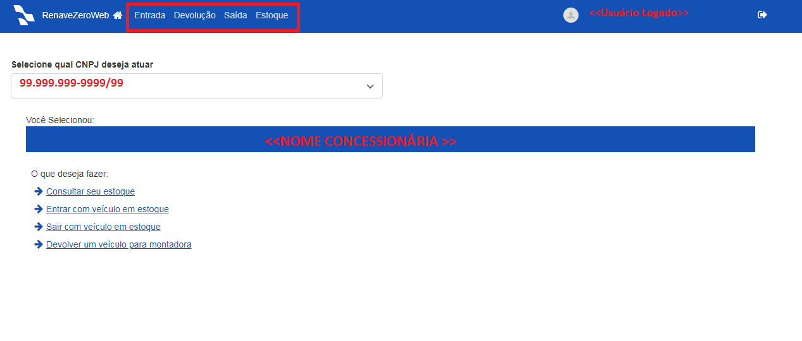
Elementos Página Principal
—
Operações disponíveis
Lista de Concessionários que o usuário logado representa.
Operações disponíveis

Slide 7
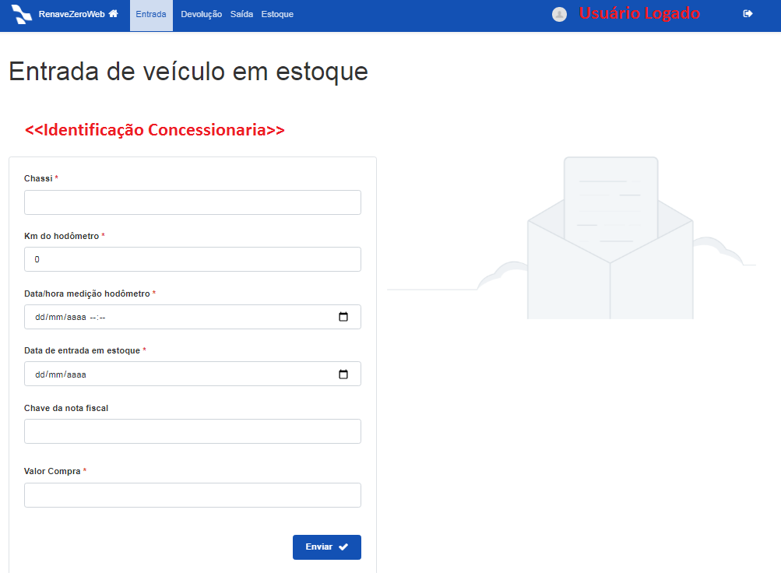
Entrar Estoque
—
Importante:
- É necessário ter em mãos o número do Chassi;
- Será permito apenas chassis destinados pela montadora ao concessionário logado.

Slide 8
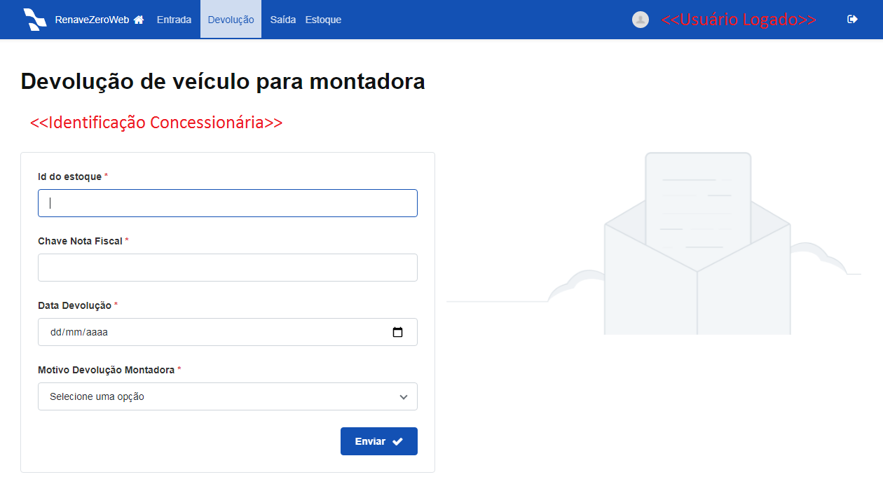
Devolução de Estoque
—
Importante:
- A operação deve ser utilizada apenas para os casos em que o veículo precisa de alteração no pré-cadastro pela Montadora.

Slide 9
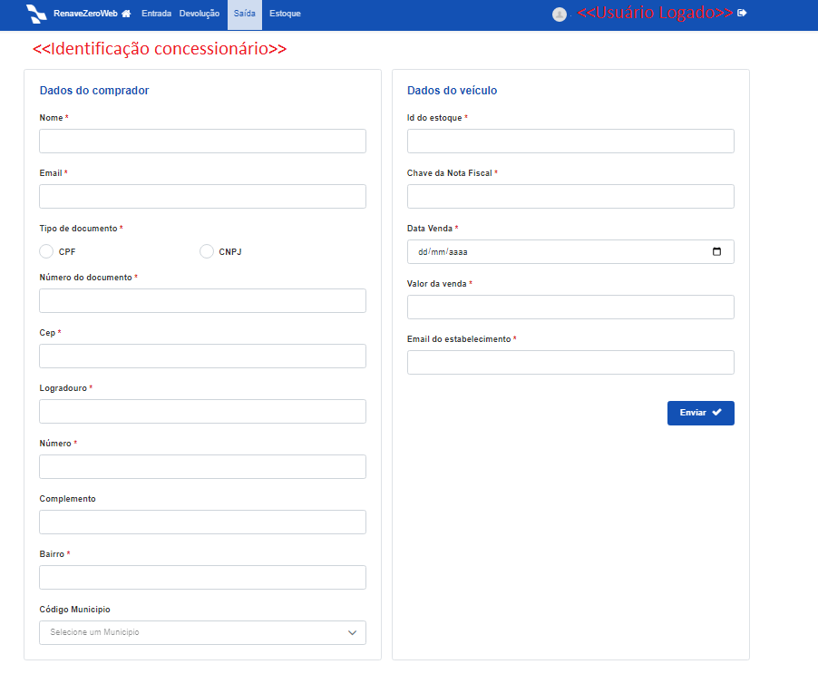
Saída de Estoque
—
Importante:
- Os dados informados serão utilizados para emissão da ATPVe;
- Não é possível cancelar essa operação, lembre-se trata-se de uma contingência;
- Não é possível imprimir a ATPVe pelo RENAVE ZeroWeb, o DETRAN terá acesso à informação;

Slide 10
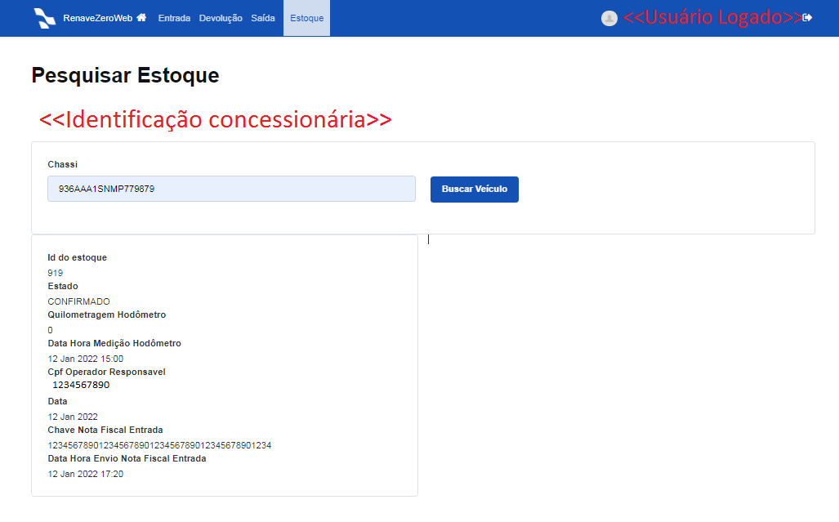
Consulta Estoque
—

